Slide 1

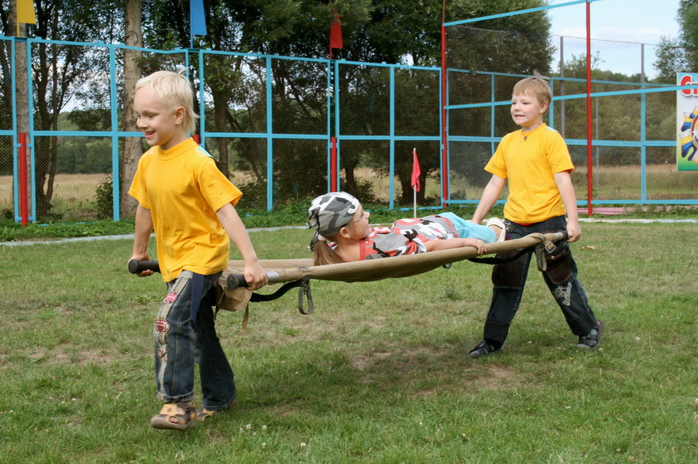
Первая медицинская помощь при остановке сердца
Презентацию выполнил преподаватель-организатор ОБЖ ФГКОУ СОШ №24 МО РФ
Соколов Владимир Алексеевич
2013 г

Slide 2
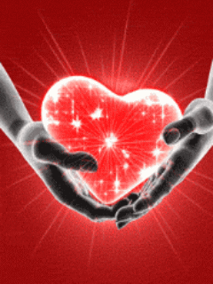
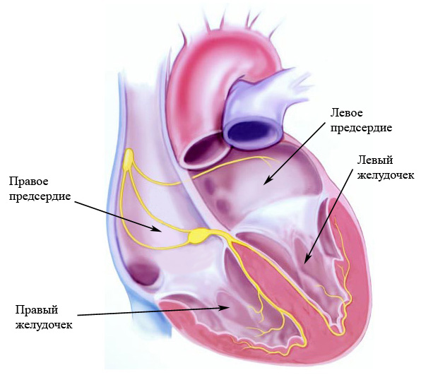
Сердце - это полый мышечный орган, состоящий из четырех камер: двух предсердий и двух желудочков. Между этими камерами имеются клапаны, которые пропускают кровь только в одном направлении.

Slide 3

Работа сердца
Сокращение предсердий – 0,1 сек
Сокращение желудочков - 0,3 сек
Расслабление сердца – 0,4 сек

Slide 4
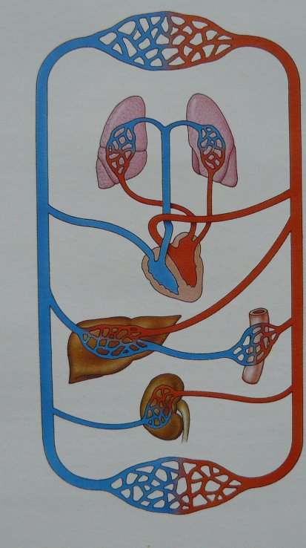
Схема сердечно-сосудистой системы
У здоровых людей максимальное кровяное давление – около 120 мм рт. ст., минимальное – 70-80 мм рт.ст.
Повышение кровяного давления – гипертония, понижение – гипотония.

Slide 5

Пульс - это ритмическое колебание артериальной стенки, возникающее при каждом сокращении сердца.
По пульсу можно узнать количество сокращений сердца в минуту.
Как определить пульс пострадавшего?
Определяйте пульс только кончиками двух пальцев. Положите их справа от кадыка, без нажима.
Скользите пальцами назад, по стороне кадыка, так, чтобы они попали в вертикальную бороздку между ним и мышцей, расположенной сбоку от него.
Если вы не почувствовали пульс сразу, надавите кончиками пальцев чуть ближе и чуть дальше от кадыка, пока не нащупаете биение.

Slide 6
Что такое первая помощь?
Первая помощь – это совокупность простых, целесообразных мер по охране здоровья и жизни пострадавшего от травмы или внезапно заболевшего человека.

Slide 7
Признаки клинической смерти
Отсутствуют:
сознание;
самостоятельное дыхание;
реакция на боль;
Пульс на сонной артерии.
Зрачок широкий, не реагирует на свет.

Slide 8
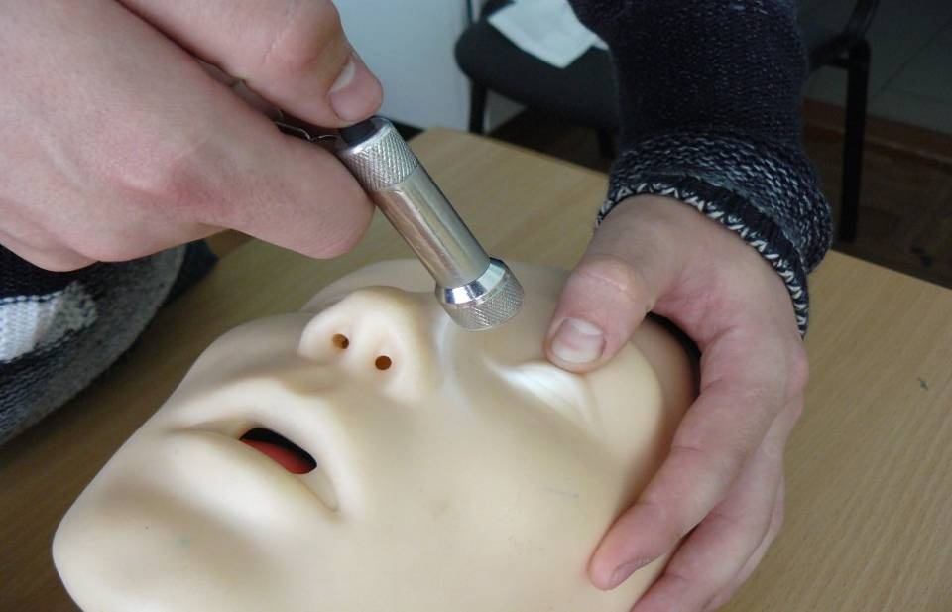
Реакция зрачка на свет.
Приподнять большим пальцем верхнее веко.
2. Посмотреть на зрачок.
Если темно, посветить на зрачок электрическим фонариком
Если зрачок сузился —значит, есть реакция зрачка на свет.
Если зрачок после попадания света на него остался широким—значит, отсутствует реакция зрачка на свет.

Slide 9
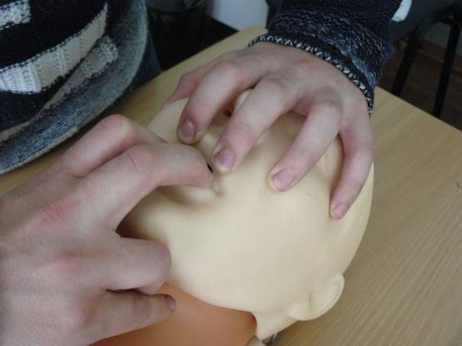
Обеспечение проходимости дыхательных путей

Slide 10
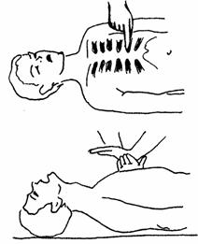
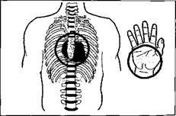
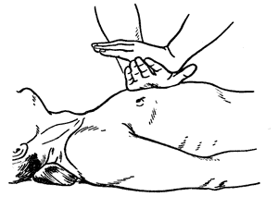
Как выполняется непрямой массаж сердца?
1. РАСПОЛОЖИТЬ ЛАДОНЬ ВЫШЕ МЕЧЕВИДНОГО ОТРОСТКА
так, чтобы большой палец был направлен на подбородок или живот пострадавшего.
2. ПЕРЕМЕСТИТЬ ЦЕНТР ТЯЖЕСТИ
НА ГРУДНУЮ КЛЕТКУ ПОСТРАДАВШЕГО
И проводить непрямой массаж сердца прямыми руками.
3. НАДАВИТЬ НА ГРУДНУЮ КЛЕТКУ
и продавливать ее на 3-4 см с частотой не реже 60 раз в минуту.
Каждое следующее нажатие начинайте только после того, как грудная клетка вернется в исходное положение!

Slide 11
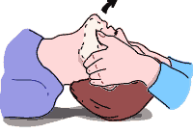
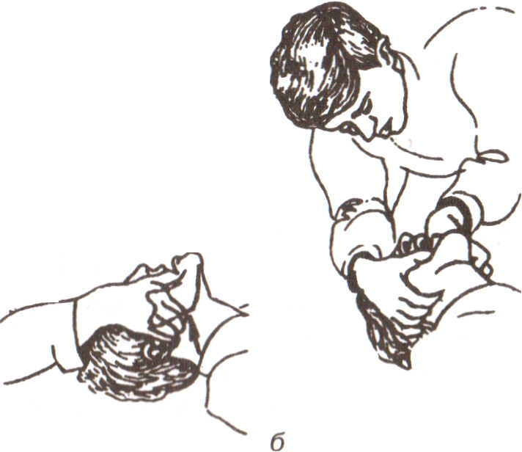
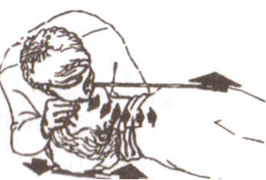
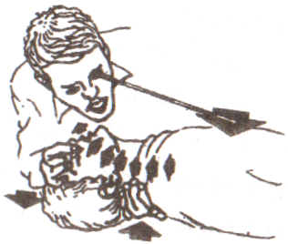
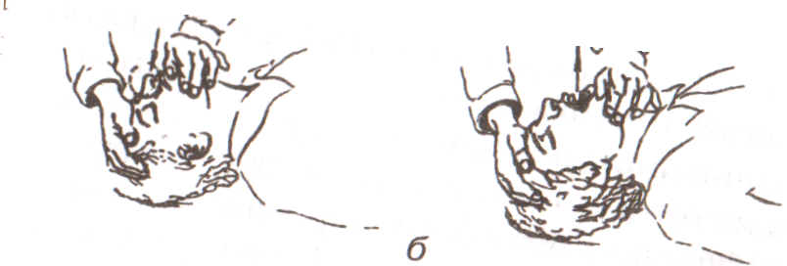
Правила выполнения искусственного дыхания
запрокидывание головы
выдвижение челюсти
метод «рот в рот»
метод «рот в нос»

Slide 12
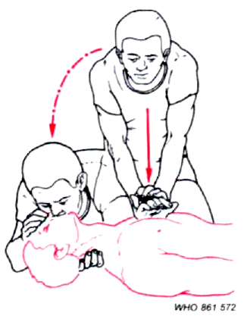
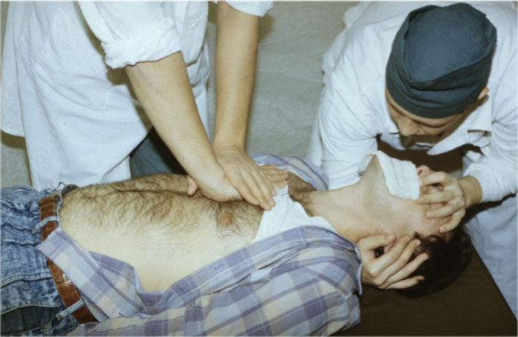
Сочетание непрямого массажа сердца и ИВЛ

Slide 13
«Азбука» элементарной реанимации
Проверить у пострадавшего наличие пульса на сонной артерии.
Проверить наличие дыхания.
Уложить пострадавшего на спину на твердую поверхность, расстегнуть одежду, стесняющую грудь, обеспечить свободную проходимость дыхательных путей.
Встать рядом с пострадавшим слева от него на колени.
Если нет пульса на сонной артерии и дыхания, срочно приступить к реанимации, начать делать искусственное дыхание и непрямой массаж сердца.
Проводить реанимацию до прибытия врачебной помощи.

Slide 14
Ответьте на вопросы:
Что такое первая помощь?
Как определить пульс пострадавшего?
Как выполняется непрямой массаж сердца?
Что происходит с сердцем во время массажа?
Что такое искусственная вентиляция легких?
Расскажите о правилах выполнения искусственного дыхания.

